Slide 1

«БӘйтерек» ұбх» ақ
2022 ЖЫЛДЫҢ ҚОРЫТЫНДЫСЫ
Мамыр, 2023

Slide 2





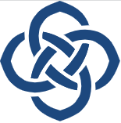
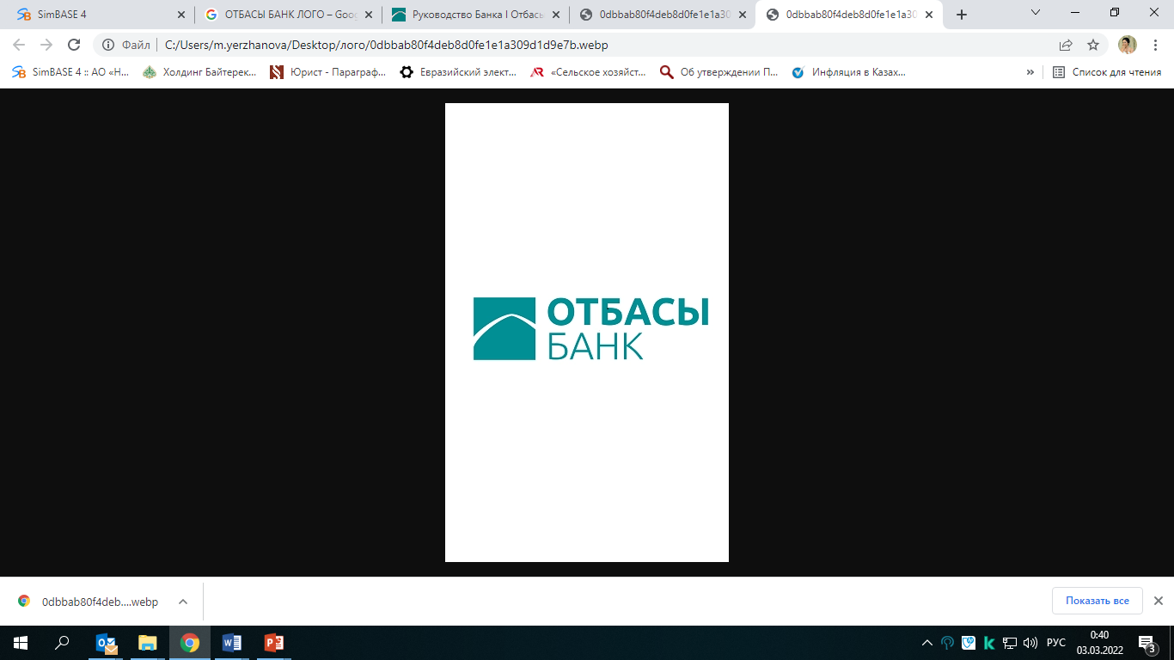


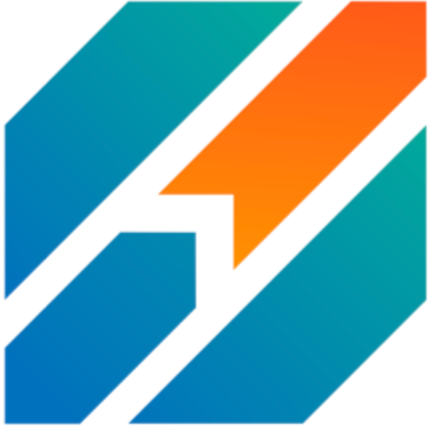
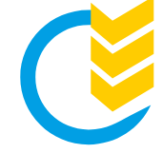
Бәйтерек холдингінің құрылымы және негізгі қаржылық көрсеткіштері
КӘСІПКЕРЛІКТІ ҚОЛДАУ
АГРОӨНЕРКӘСІП КЕШЕНІН ДАМЫТУ
ХАЛЫҚТЫ ТҰРҒЫН ҮЙМЕН ҚАМТАМАСЫЗ ЕТУ
Қазақстанның даму банкі
Даму
КазахЭкспорт
Qazaqstan
Investment
Corporation
Аграрлық Несие Корпорациясы
Отбасы Банк
Қазақстан Тұрғын үй Компаниясы
Bereke Bank
Өнеркәсіпті дамыту қоры
ҚазАгроҚаржы
2022 жылғы таза пайда,
млн теңге
34 125
51 960
2 272
10 665
19 535
96 035
44 680
88 316*
* Холдингте шоаырланған күннен бастап
+23%
+24%
+243%
2

Slide 3






ШАҒЫН ЖӘНЕ ІРІ БИЗНЕСТІ ҚОЛДАУ, СОНДАЙ-АҚ ЭКСПОРТТЫҚ ӘЛЕУЕТТІ ДАМЫТУ
2021 НАҚТЫ
2022 НАҚТЫ
%
ҚАРЖЫЛАНДЫРУ
ірі жобалар мен лизингтік мәмілелер
533,2 МЛРД ТЕҢГЕ
685,1 МЛРД ТЕҢГЕ
+28,5%
ШОБ-ты СУБСИДИЯЛАУ
1 618,7 МЛРД ТЕҢГЕ
(32,5 мың жоба)
992,6 МЛРД ТЕҢГЕ
(24,5 мың жоба)
-38,7%
ШОБ-қа КЕПІЛДІК БЕРУ
365,2 МЛРД ТЕҢГЕ
(17,2 мың жоба)
377,6 МЛРД ТЕҢГЕ
(20,8 мың жоба)
+3,4%
ШОБ-қа ЖЕҢІЛДЕТІЛГЕН НЕСИЕ БЕРУ
213,3 МЛРД ТЕҢГЕ
(7,8 мың қарыз алушы)
183,7 МЛРД ТЕҢГЕ
(5,2 мың қарыз алушы)
-13,9%
ЭКСПОРТТЫ САҚТАНДЫРУ
204,7 МЛРД ТЕҢГЕ
259,1 МЛРД ТЕҢГЕ
+26,7%
САУДАНЫ ЖӘНЕ ЭКСПОРТ АЛДЫНДАҒЫ ҚАРЖЫЛАНДЫРУ
170,2 МЛРД ТЕҢГЕ
226,9 МЛРД ТЕҢГЕ
+33,3%
3

Slide 4




НЕГІЗГІ БЕС ҚҰРАЛ АРҚЫЛЫ ХАЛЫҚТЫ ТҰРҒЫН ҮЙМЕН ҚАМТАМАСЫЗ ЕТУ
2021 НАҚТЫ
2022 НАҚТЫ
%
  ТҰРҒЫН ҮЙДІ ПАЙДАЛАНУҒА БЕРУ КӨЛЕМІ
2 428
МЫҢ ШАРШЫ МЕТР
2 372
МЫҢ ШАРШЫ МЕТР
-2%
  ҮЛЕСТІК ТҰРҒЫН ҮЙ ҚҰРЫЛЫСЫНА КЕПІЛДІК БЕРУ
372,6
МЛРД ТЕҢГЕ
211,8
МЛРД ТЕҢГЕ
-43,2%
ЖАО АРҚЫЛЫ ТҰРҒЫН ҮЙ ҚҰРЫЛЫСЫН ҚАРЖЫЛАНДЫРУ
164
МЛРД ТЕҢГЕ
176,4
МЛРД ТЕҢГЕ
+7,6%
ЖЕКЕ ҚҰРЫЛЫС САЛУШЫЛАРДЫҢ НЕСИЕЛЕРІН СУБСИДИЯЛАУ
28
МЛРД ТЕҢГЕ
9,8
МЛРД ТЕҢГЕ
-65%
ОТБАСЫ БАНК ИПОТЕКАСЫ
1 087
МЛРД ТЕҢГЕ
1 382
МЛРД ТЕҢГЕ
+27,1%
ЖАЛДАУ АҚЫСЫН СУБСИДИЯЛАУ
-
8,3
МЫҢ ӨТІНІМ
4

Slide 5




АГРОӨНЕРКӘСІПТІК КЕШЕНДІ ДАМЫТУ
Агроөнеркәсіп кешенін қаржыландыру көлемі, млрд теңге
Аяқталған іс-шаралар
Микрокредит беруге өтінімдерді қарау процесі автоматтандырылды (өтінімді қарау 5 минут)
Кaspi.kz-пен интеграция жасалды
Биометрияны пайдалана отырып, ауыл шаруашылық тауар өндірушілерімен кепіл шарттарына қол қою жөніндегі жүйе әзірленді
Клиенттердің sms-хабарламаларын (алдағы және кешіктірілген төлемдер туралы) тарату енгізілді
КӨКТЕМГІ ЕГІС ЖӘНЕ ЕГІН ЖИНАУ ЖҰМЫСТАРЫ
Шағын несиелендіру
ЛИЗИНГ
Инвестжобалар
1,5 млн га (40%)
егіс алқаптарын қамту ұлғайтылды
45,6 млрд тг.
171,1 млрд тг.
6,8 мың бірлік
43 жоба
қаржыландырылды
140 млрд тг., игерілуі 100%.
4 046 ауыл шаруашылық тауар өндірушілері
5,2 млн га
оның ішінде «Жасыл ДАМУ» АҚ қаражаты есебінен ауыл шаруашылығы техникасының жеңілдетілген лизингіне 30 млрд теңге
Жобалық құны 34,5 млрд теңге болатын 25 инвестициялық жоба іске қосылды
(9 сүт-тауар фермалары, 5 суару жүйесі, 3 жылыжай, 3 ауыл шаруашылығы өнімдерін сақтау, 2 ауыл шаруашылығы өнімдерін қайта өңдеу, 2 репродуктор, 1 бақ)
7,9 мың несие берілді
Несиені қайтару мерзімі 01.03.2023 жылға дейін ұзартылды.
5

